Slide 1

RLABL
Presented by Zi-Long Wang
2024-7-18

Slide 2
动机
机器学习和知识推理的结合存在着一些问题
强化学习泛化性与可解释性问题，分层强化学习中需要设计合适的子任务和层次结构
知识加速强化学习收敛，特别是在奖励稀疏的强化学习中

Slide 3
RL-ABL

Slide 4
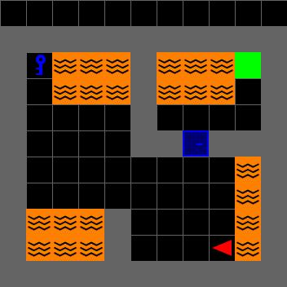
Task environment
Environment: Minigrid(customizable)
Task: Get the key and open the door and enter the goal
Action: turn left, turn right, forward, pickup, drop, toggle
Reward: {1,-1}

Slide 5
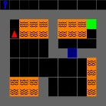
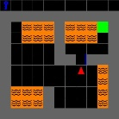
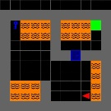
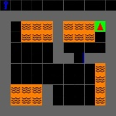

RL-ABL: FSM
Finite state machine
1
2
3
4
Initial state
Termination state
5

Slide 6

RL-ABL: FSM
Finite state machine
1
2
3
4
Initial state
State transition function:$q(s_{i},obs_buffer,s_{j})$
Termination state
5

Slide 7
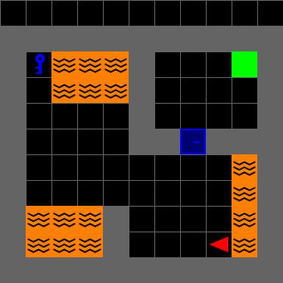


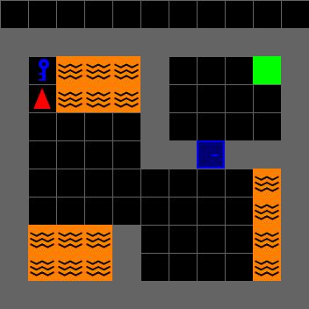

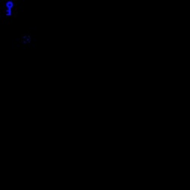
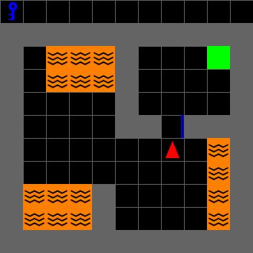
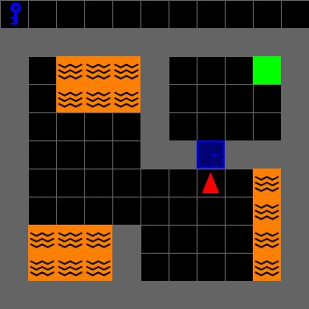
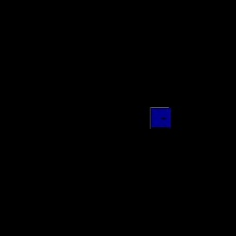







RL-ABL: FSM
$obs_buffer$: ${obs}_{t}−{obs}_{t−1}$
$$−$$
$$=$$
$$−$$
$$=$$
$$−$$
$$=$$

Slide 8
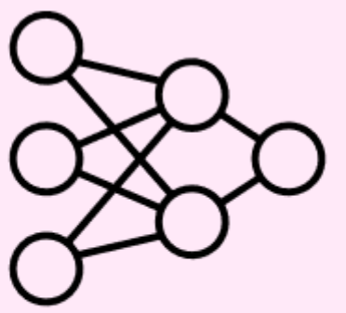




RL-ABL: Agent
Agent
RL model
State transition function
Agent_1
Agent_2
…
Agent_n
1
2
3
4
State transition function $q$: obs_buffer $→$ {0,1}
5
$$input$$
$$output$$
1
$q_{2}$(2,3)

Slide 9
RL-ABL: Planning
FSM
State 1
Agent:
1
2
3
4
action
5

Slide 10
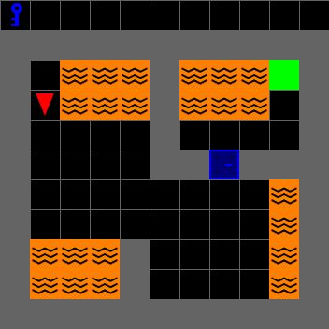
RL-ABL: Planning
FSM
State 2
Agent:
1
2
3
4
action
5

Slide 11
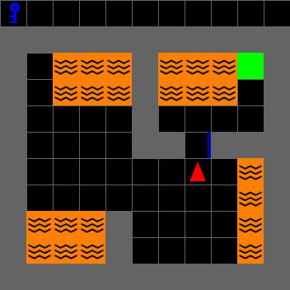
RL-ABL: Planning
FSM
State 3
Agent:
1
2
3
4
action
5

Slide 12



overview of RLABL
$$action$$
ENV
FSM
1
2
3
4
$$obs$$
Obs_buffer
Selected agent
5

Slide 13
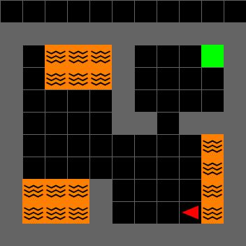
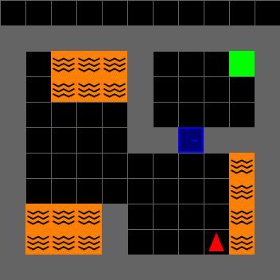
RL-ABL: FSM update
ENV_1
ENV_2
FSM
Invent a new state
3
1
4
5
FSM
FSM
FSM
RL Train
1
4
1
4
3
5
5
1
4
5

Slide 14

RL-ABL: FSM update
ENV_2
ENV_3
FSM
Invent a new state
2
3
1
4
5
FSM
FSM
FSM
FSM
RL Train
3
1
3
4
1
4
1
4
2
3
5
1
4
5
5
5

Slide 15


RL-ABL: FSM update
State merge
Similar$state$
7
1
2
3
4
6
Hierarchy$state$
1
2
3
4
1
2’
3
4
5
5
5

Slide 16
预期效果
对于给定领域知识的情况，能够加速强化学习收敛。同时该方法学习的不是一个关于整个任务的强化学习模型，而是多个强化学习子模型共同完成任务。这种形式更加灵活，可以灵活的组合和更好的微调泛化到其他任务中
在使用自动机形式的知识加速强化学习的基础上，能够在学习中自动发现新状态并更新自动机的结构，在学习过程中实现知识的自动累积与演进

Slide 17
Q&A
Thanks!

